Slide 1
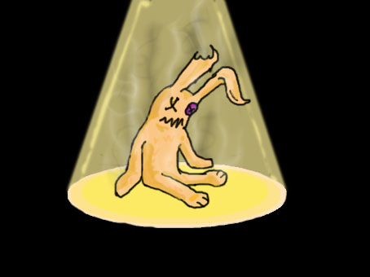
The Garden Crusade (Development Fase1)
Studio 666 Presents:

Slide 2

Inleiding
Game Status (Michiel)
Groepsdynamiek (Michiel)
Art (Anthony)
Zone (Roos/Sven)
Planning (Rief)
UX (Sven)
QA (Michiel)
Development (Fahrettin)

Slide 3

Game Status

Slide 4
Groepsdynamiek
Pluspunten in de groep
Minpunten in de groep
Oplossingen

Slide 5
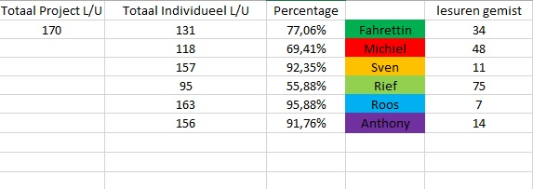
Groepsdynamiek
Afwezigheid Cijfers

Slide 6

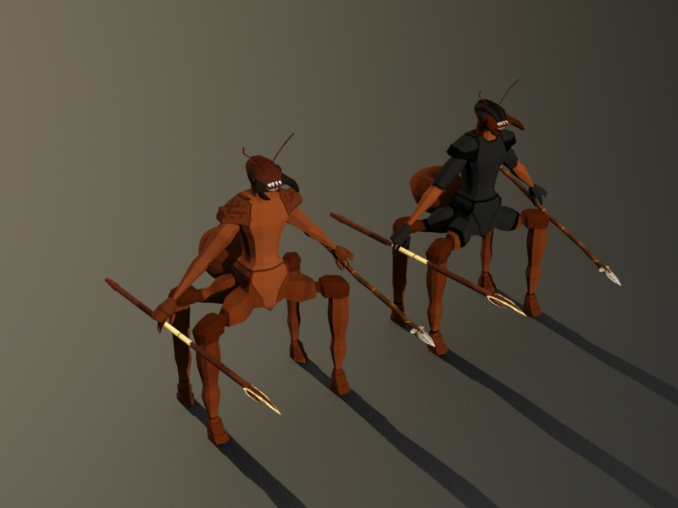
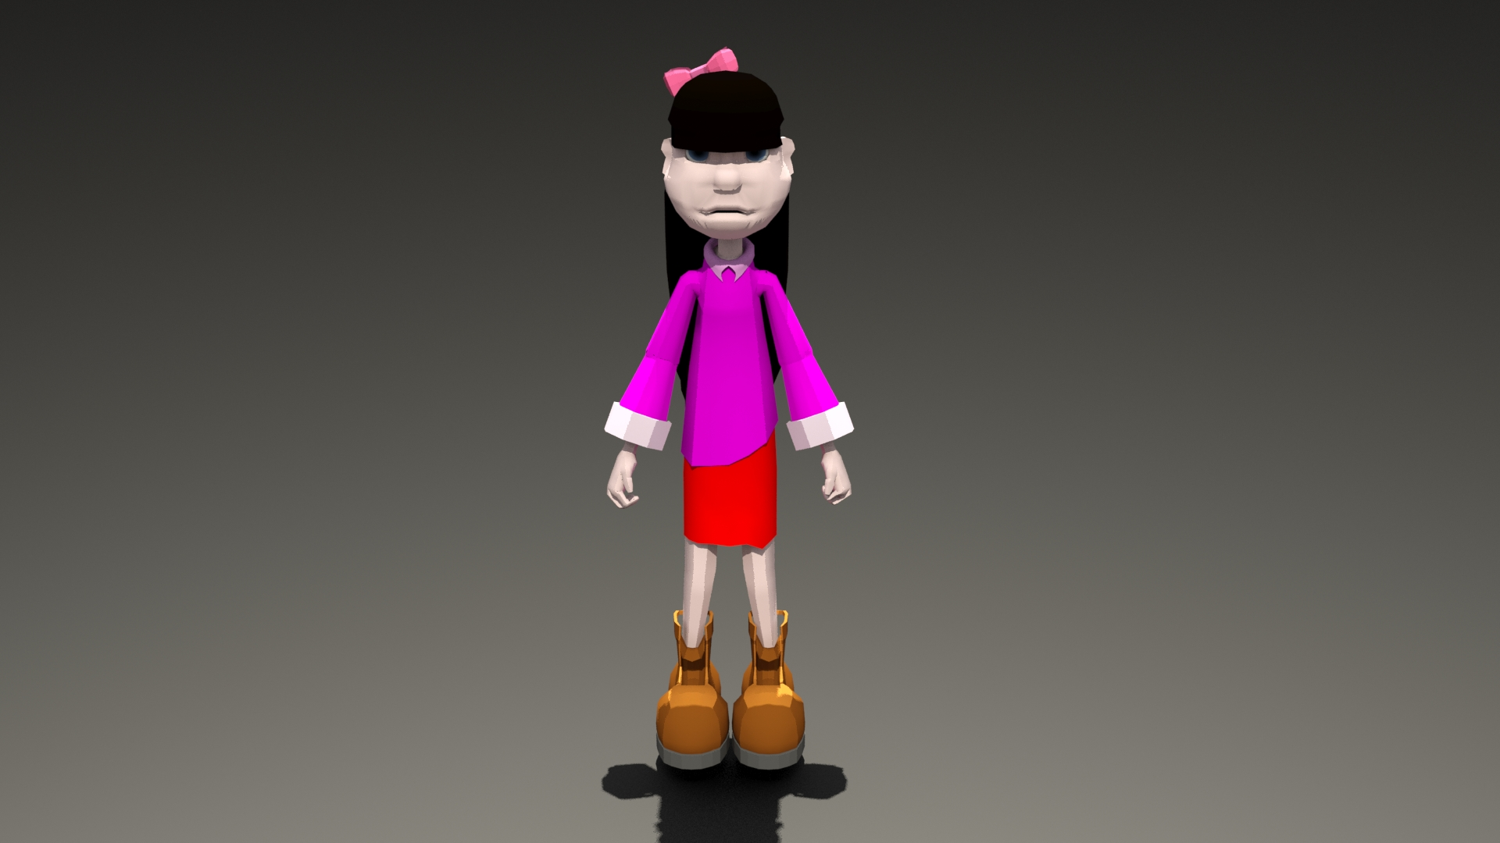
Art: Render
Sarrah

Slide 7
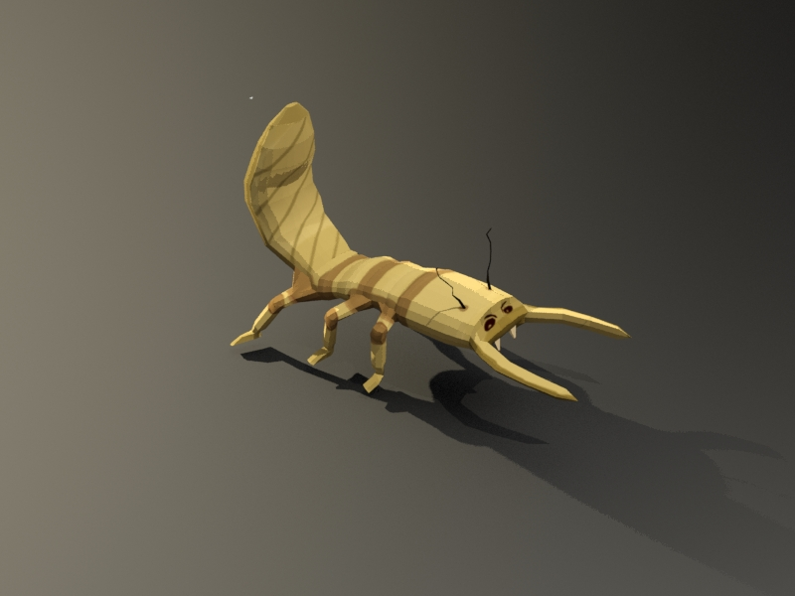
Art: Render
Termiet Soldier

Slide 8
Art: Render
Ant Soldier

Slide 9
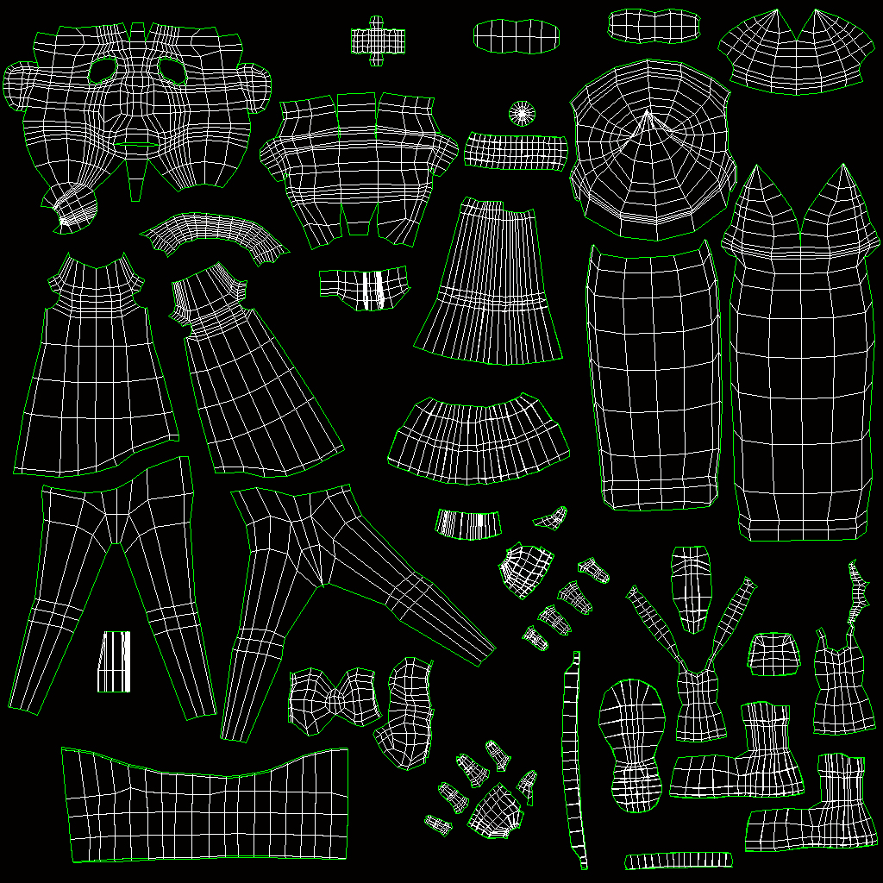
Art: UVW
Sarrah

Slide 10
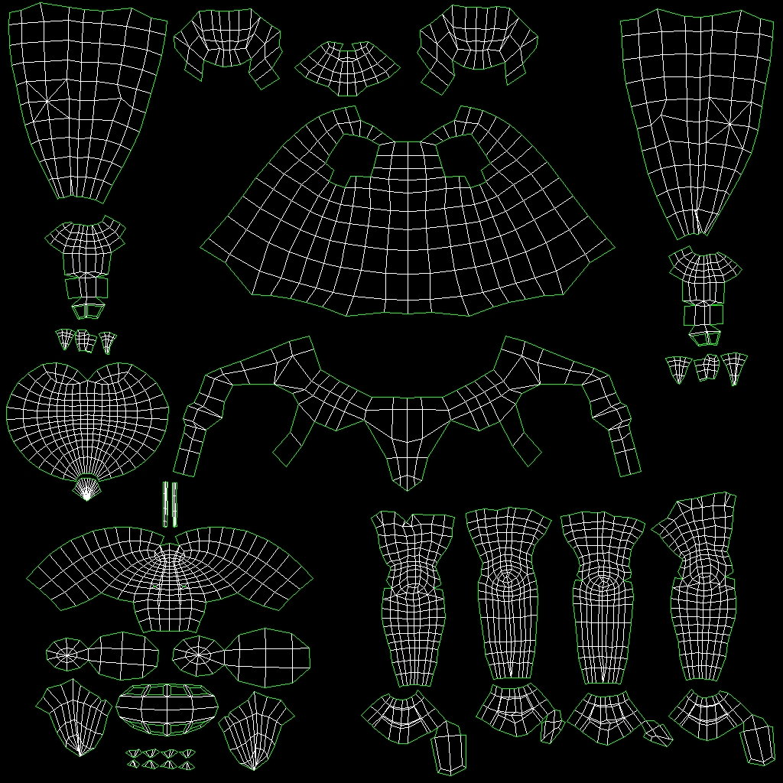
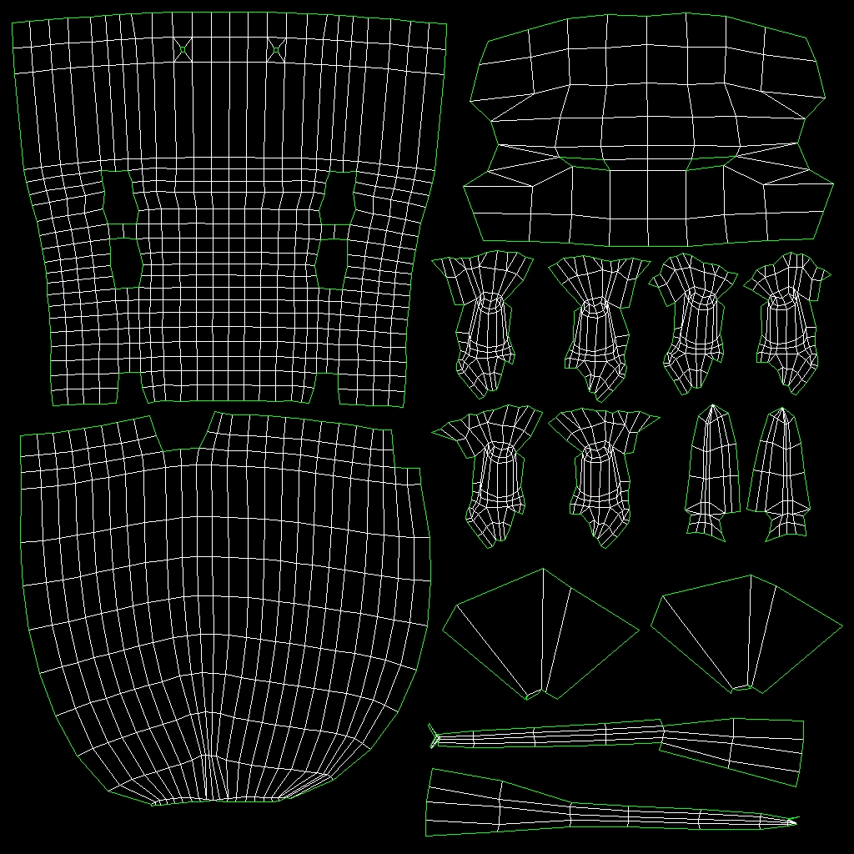
Art: UVW
Termiet Soldier

Slide 11
Art: UVW
Soldier Ant

Slide 12
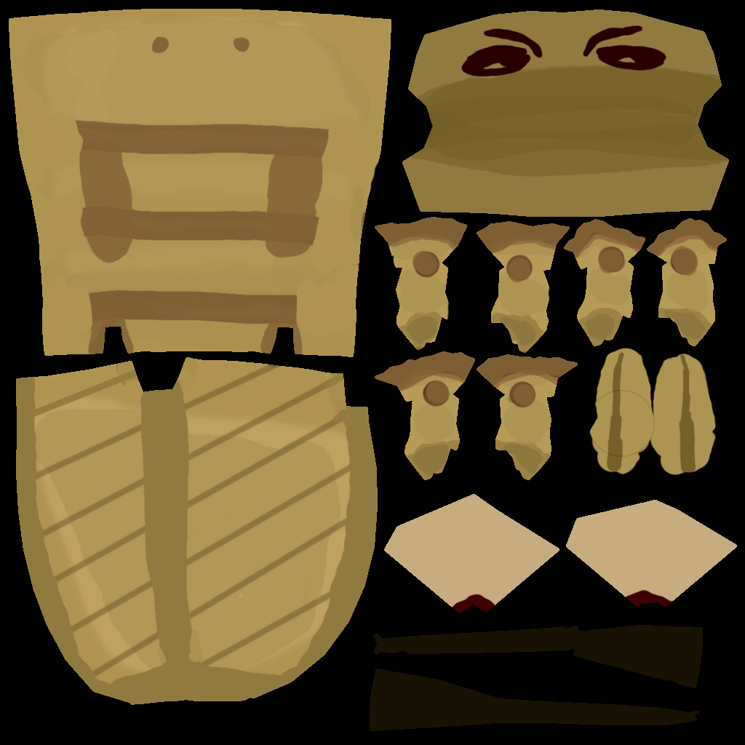
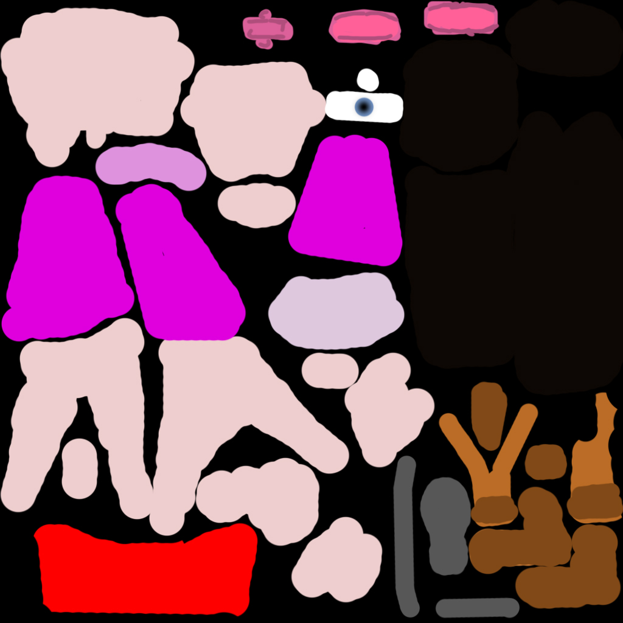
Art: Texture
Sarrah

Slide 13
Art: Texture
Termiet Soldier

Slide 14
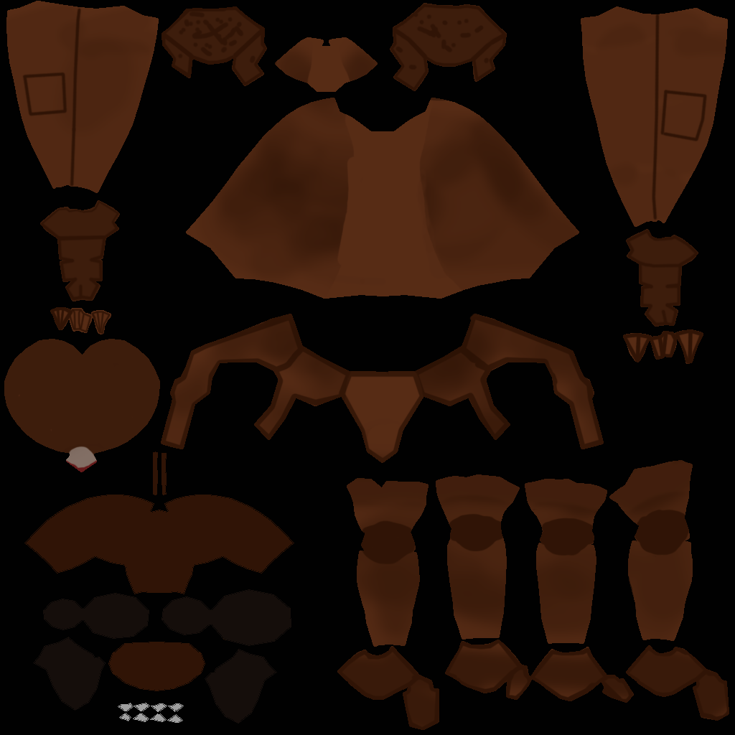
Art: Texture
Soldier Ant

Slide 15
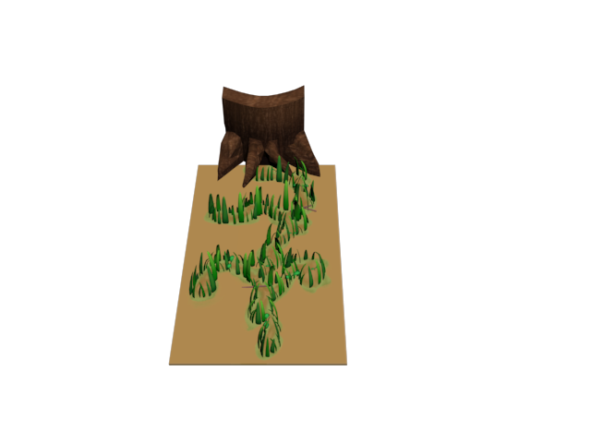
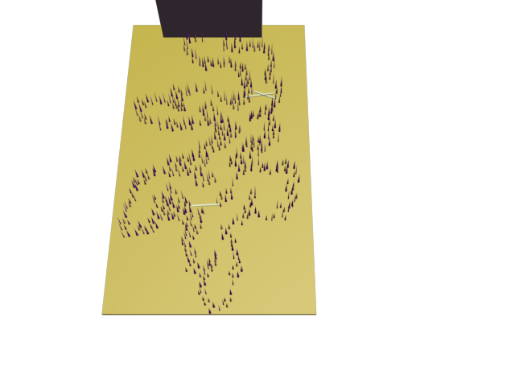
Zone
Recap Concept Fase
Tutorial Level

Slide 16
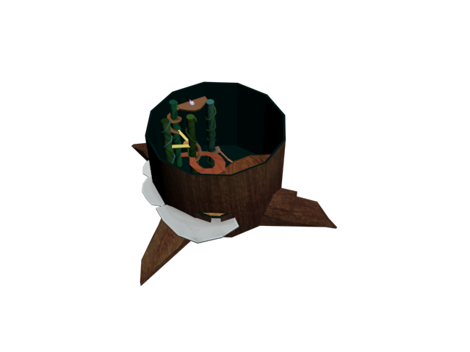
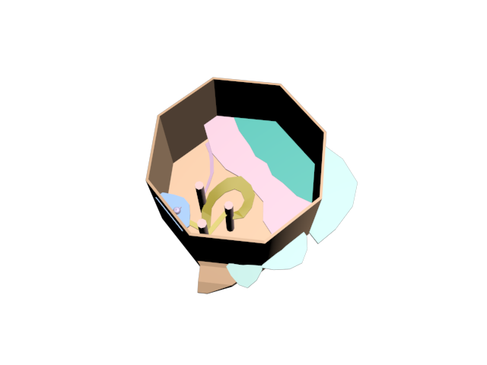
Zone
Recap Concept Fase
Level 1: Boomstronk

Slide 17
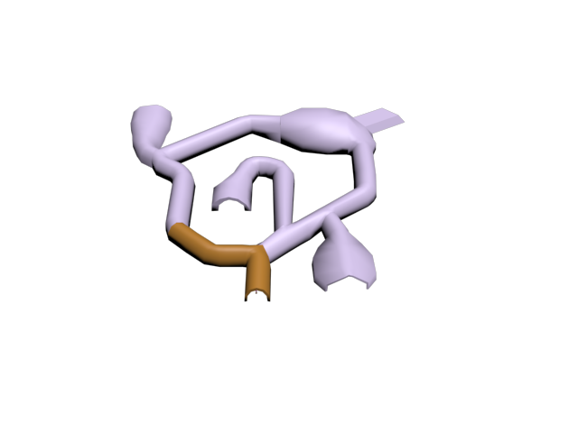
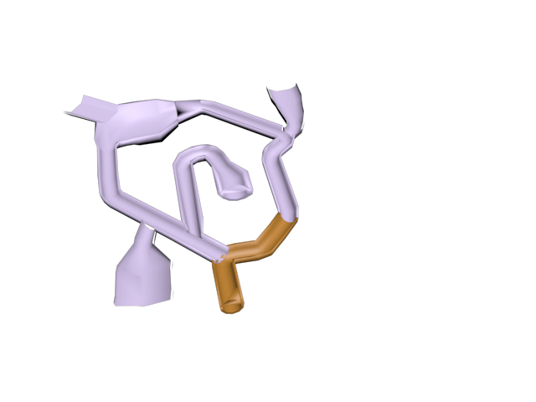
Zone
Recap Concept Fase
Level 2: Grot

Slide 18
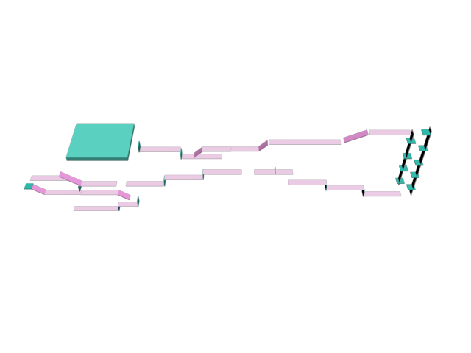
Zone
Recap Concept Fase
Level 3: Schuur

Slide 19
Zone
Demo Presenteren

Slide 20
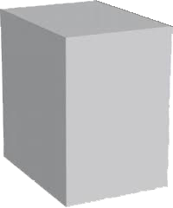
Zone
Uitleg Graybox Testing

Slide 21
Planning
Asset List (Huidige Status)
Priority Points
Wat Gaat Goed/Slecht

Slide 22
UX
Fun To Play Element
- Combat
- Puzzles

Slide 23
UX
Interactie HUD

Slide 24
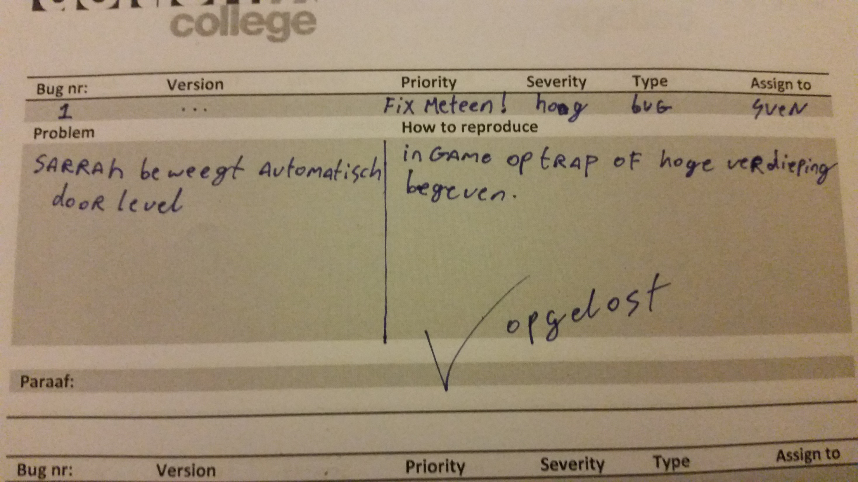
QA
Bugs
QA Rapport

Slide 25
Development
Uitleg Game Technisch Gebied
AI Uitleg
Combat System
Planning Development Fase 2 (Taakverdeling)

Slide 26
Vragen?
Einde

